Slide 1
Спикер: доцент кафедры экологии и природопользования ОГУ,
канд. с.-х. наук Евстифеева Т. А.

Slide 2
Вопросы к рассмотрению:
«Демографический взрыв». Определение понятия. Основные причины возникновения.
Характеристики современного народонаселения.
Мировые и локальные тенденции.
Прогнозирование изменения численности населения Земли.

Slide 3
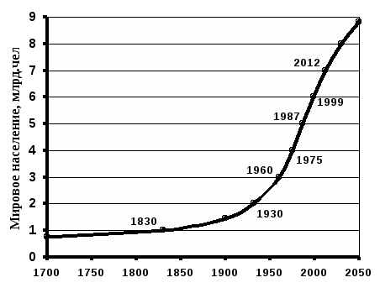
Рост численности населения Земли

Slide 4
Причины роста народонаселения
1. Уменьшение количества
голодающих людей

Slide 5
Причины роста народонаселения
2. Уменьшение смертности от инфекционных заболеваний

Slide 6
Причины роста народонаселения
3. Увеличение продолжительности жизни

Slide 7
Причины роста народонаселения
4. Снижение младенческой смертности

Slide 8
5. Отсутствие масштабных военных конфликтов
Причины роста народонаселения

Slide 9
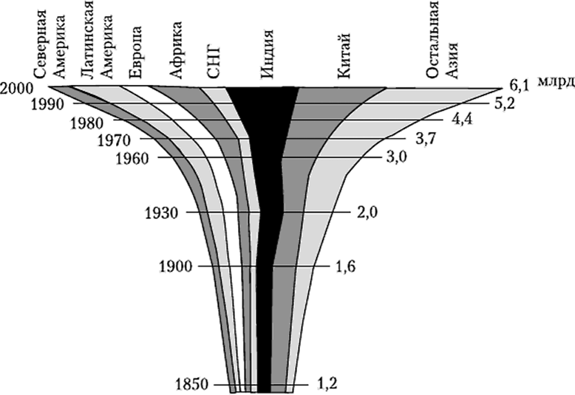
Рост численности народонаселения

Slide 10
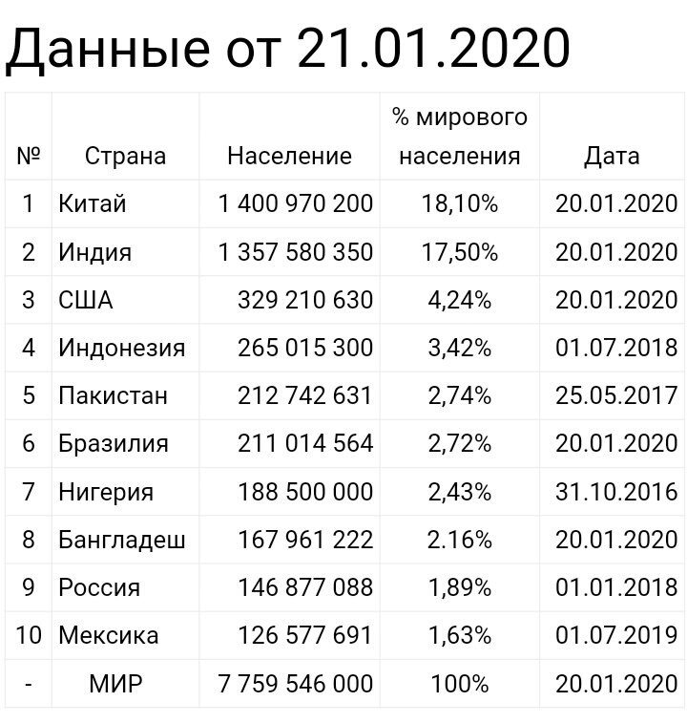
ТОП -10 стран самых населенных стран
Мир -7 838 814 608
(по состоянию на 15.10.2020)

Slide 11
Рост численности населения отдельных стран

Slide 13
На сколько увеличится население Земли к 2050 году?

Slide 14
Изменение численности населения стран Европы к 2050 г.

Slide 15
Доля развитых и развивающихся стран
в мировом населении, %

Slide 16
Что такое естественный прирост?
Р – С = ЕП,
где Р — рождаемость,
С — смертность,
ЕП — естественный прирост.

Slide 17
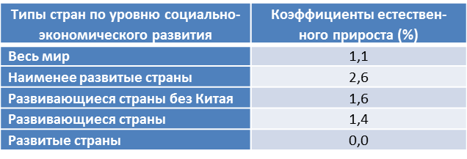
Коэффициент естественного прироста

Slide 18
Спасибо за внимание!
Продолжение…..следует!

Slide 19
Используемые источники:
1. Cash roll-out to help hunger hot spots. Всемирная продовольственная программа.
2. Andrew S. Natsios (Administrator U.S. Agency for International Development)
3. Let them eat micronutrients.
4. Memorandum to former Representative Steve Solarz (United States, Democratic Party, New York) — July 1994.
5. FAO - News Article: Number of hungry people rises to 963 million (англ.). www.fao.org. Дата обращения 17 января 2019. http://www.fao.org/faostat/foodsecurity/index_en.htm
6. "Новый альянс" спасет Африку от голода. Информационное агентство Инфорос. inforos.ru. Дата обращения 17 января 2019.
7. Memorandum to former Representative Steve Solarz (United States, Democratic Party, New York) — July 1994.

